Slide 1
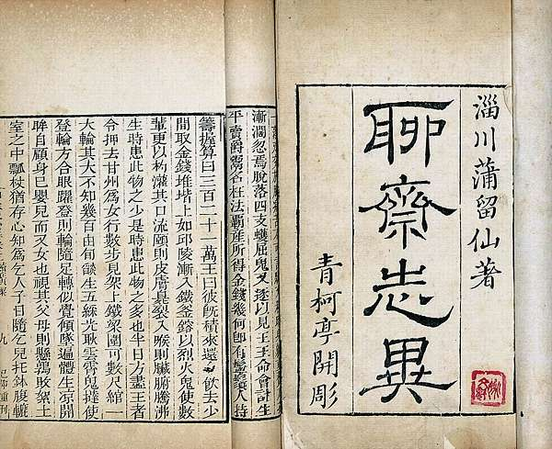

聊齋誌異
作者：蒲松齡

Slide 2
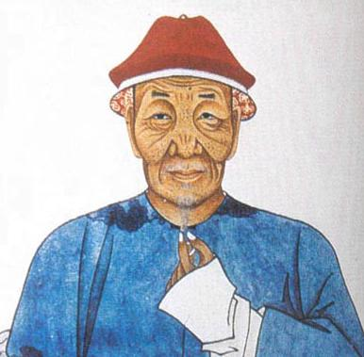
作者介紹
作者蒲松齡，字留仙，一字劍臣，別號柳泉居士。
生平應考多次，但是屢試不中，因著有聊齋誌異，所以世人多稱他為聊齋先生。
他的聊齋誌異，在二十歲左右開始創作，四十歲前後成書，其後不斷增補，五十歲才寫定，完成這同時由人、鬼、狐、仙、怪共同組成加入的文學鉅作。
聊齋是蒲松齡的書齋名，聊乃是寄託之意，誌異即為記述異聞，這就是書名的含意和來歷。

Slide 3


題材內容
民間絕技
偷桃
獵人俠義
海上奇遇
仗義行為
斷袖之癖
朋友之義
人鬼之戀
惡鬼害人
好逸惡勞
社會黑暗
科舉腐敗
青鳳
蓮香
小玉
嬰寧
考弊司
王之安
司文郎
三生
三生
依織
紅玉
竇氏
勞山道士
畫皮
黃九郎
嬌娜
仇大娘
田七郎
羅剎海市
丫鬟
口技

Slide 4

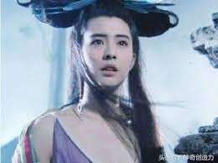
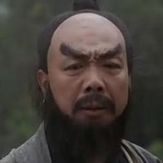
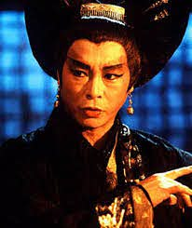

最愛篇章
小說電影不
一樣!
寧采臣 聶小倩 燕赤霞 黑山老妖
電影《倩女幽魂》
寧采臣(人)和聶小倩(鬼)人鬼相戀的故事。
寧采臣從黑山老妖手中救了小倩，小倩去投胎，人鬼相戀終不圓滿。
小說《聶小倩》
在原版的故事裡，聶小倩被救，嫁給了寧采臣，還為他生下了一個健康的孩子。
故事離奇玄幻，結局堪稱圓滿。

Slide 5
心得
《聊齋誌異》文言短篇小說集，曲折地反映了蒲松齡所生活的時代的社會矛盾和人民的思想願望，熔鑄進了作家對生活的獨特的感受和認識。
《聊齋誌異》的故事中所寫雖然是狐仙鬼妖， 但實際上描寫著重卻是人的貪心醜態， 相較之下狐仙鬼妖， 反而比人更重情重義、 更具有人性、 更能夠表達出率真的情感。

Slide 6


